Slide 1
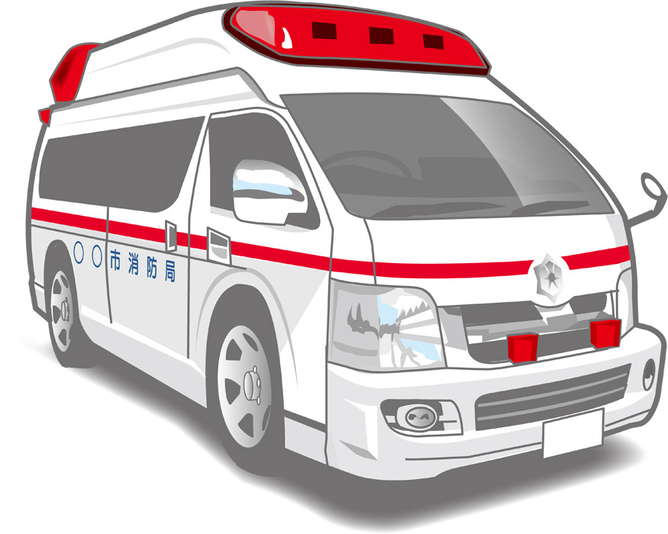
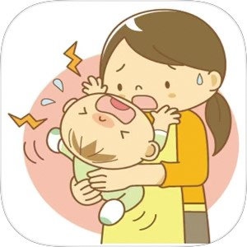
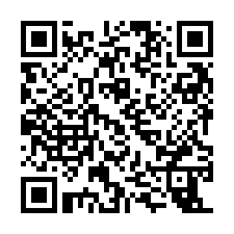
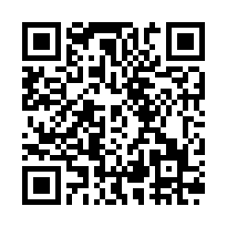

救急車の適正利用にご協力ください！
どこの病院に行けばいい？
迷ったら＃７１１９
又は０６－６５８２－７１１９
子供がけがをした！
そんな時は＃８０００
いざという時に番号が思い出せないかも…と不安な方は、小児救急支援アプリの
ダウンロードをおすすめします。
緊急時は迷わず
119番にお電話ください！
App Store
Google play
大阪市中央消防署

